Slide 1

열람실
자리 예약
시스템
READING ROOM
RESERVATION SYSTEM
5조
고광엽
손하영
양혜리
김성규
김승현
최준현
Notes:
저희 동아리 5조는 열람실 자리 예약 시스템에 관련한 어플을 제작했습니다.

Slide 2
Why;
#왜_만들었는_가
Who;
#누구를_위해_만들었는_가
What;
#어떤_것을_만들었는_가

Slide 3
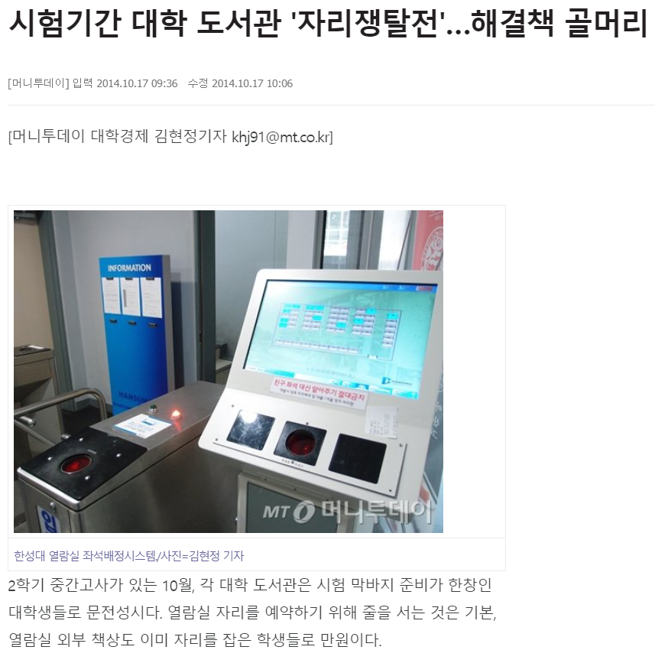
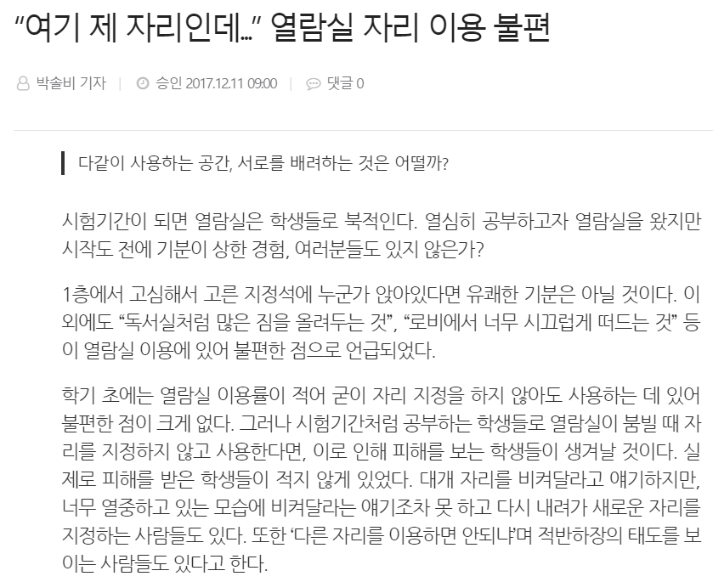
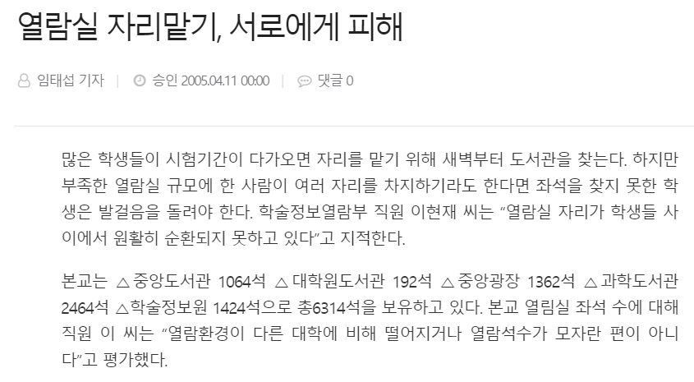
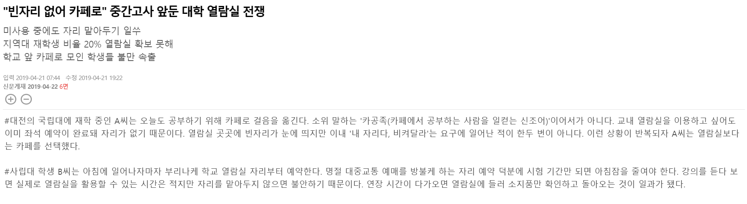
Why;
#왜_만들었는_가
기사출처 - 고대신문, 서원대신문, 중앙일보, 중도일보
Notes:
열람실 자리 맡기에 대해서 알고 계신가요? 저희 학교도 타학교와 다름없이 자리에 가방만 놔두고 사라지거나, 분명 자리에 사람이 없음에도 주인이 존재하는 일이 빈번하게 발생합니다.
이를 방지하기 위해서 여러차례 경고를 내림에도 여전히 지켜지지 않고 있습니다.

Slide 4
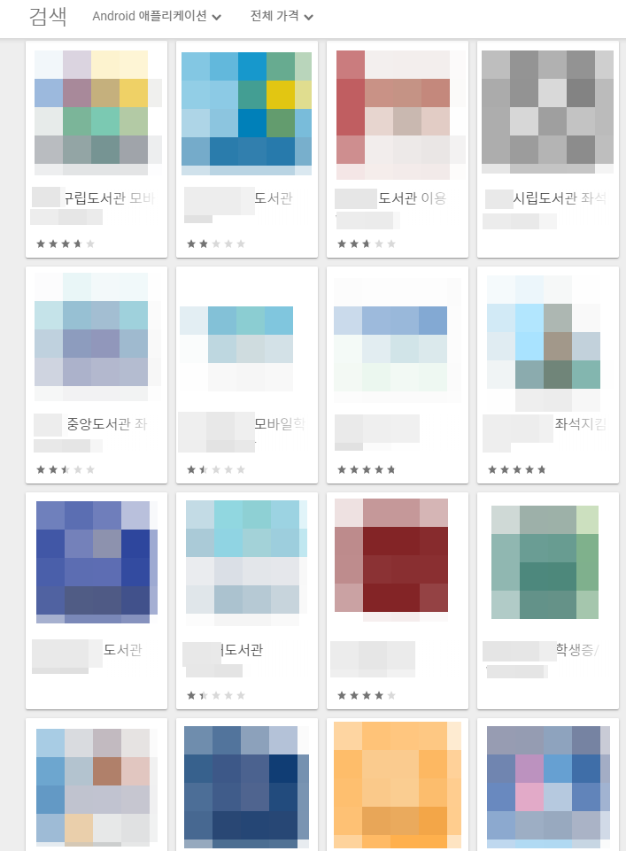
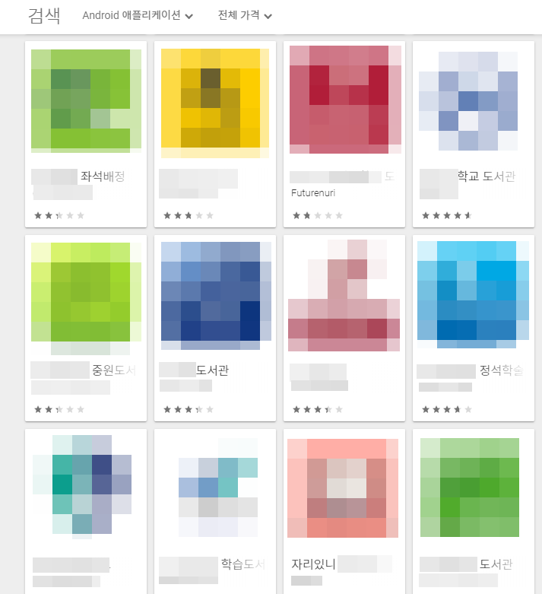
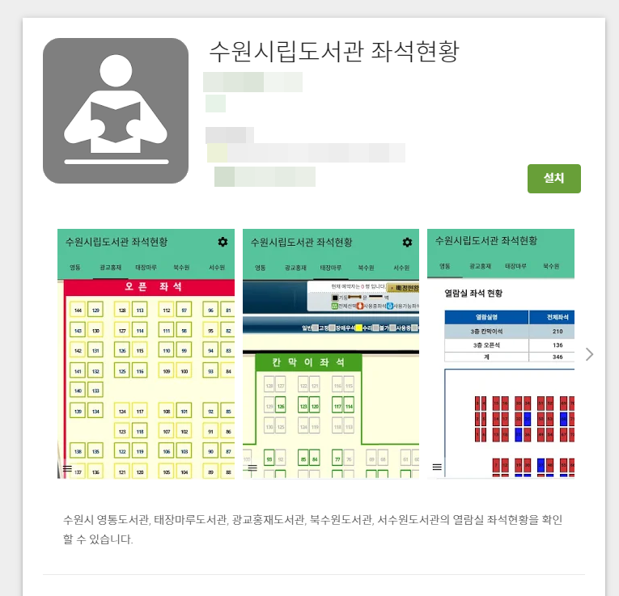
Why;
#왜_만들었는_가
사진출처 - Google Play
Notes:
실제로 많은 학교들이 열람실 자리 예약 시스템을 사용하고 있으며 공공기관 도서관들도 앱을 통한 자리 예약 시스템을 사용하는 것으로 확인 되었고, 저희도 이에 발맞춰 앱을 만들게 되었습니다.

Slide 5
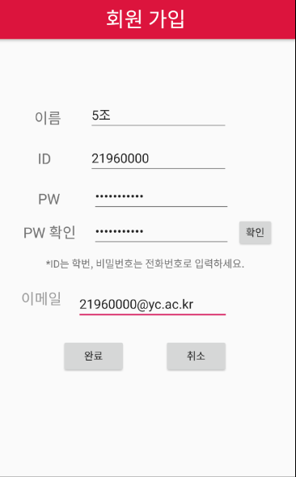
Who;
#누구를_위해_만들었는_가
STUDENT ID CARD
학 생 증
5조
21960000
000917-*******
스마트 소프트웨어학과
확인

Slide 6
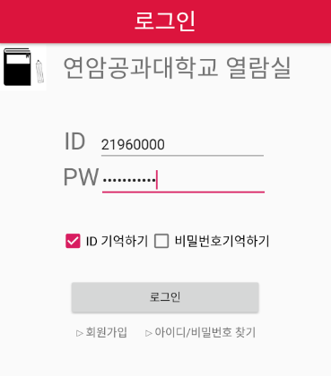
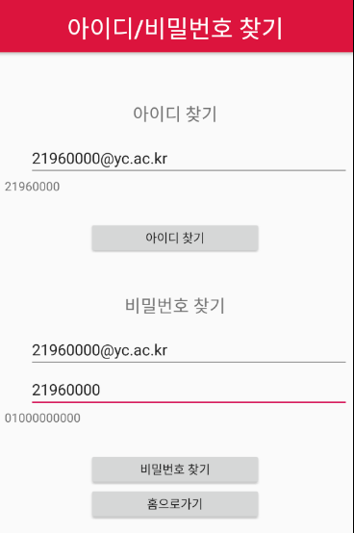
Who;
#누구를_위해_만들었는_가
Login Using DB
DB를 이용한 로그인
로그인
아이디/비밀번호 찾기

Slide 7
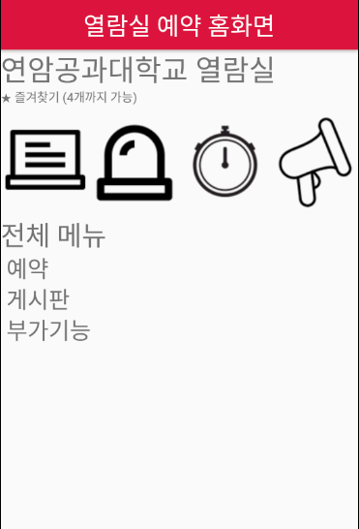
Who;
#누구를_위해_만들었는_가
Main Home
로그인 후 홈 화면

Slide 8



What;
#어떤_것을_만들었는_가
YONAM INSTITUTE OF THE TECHNOLGY READING ROOM
연암공과대학교 열람실
Notes:
앱에는 자리예약, 게시판, 부가기능 의 3가지의 큰 기능들이 존재합니다.

Slide 9
#어떤_것을_만들었는_가
예약
#현_열람실_책상_및_의자수에_맞게_배열
#원하는_좌석_선택_기능
예약 확인
#좌석번호_도착예정시간_예약시간_휴식시간_
_확인_가능
#예약_정보_확인_및_예약_취소_기능
휴식
#식사시간을_이용한_휴식_기능

Slide 10
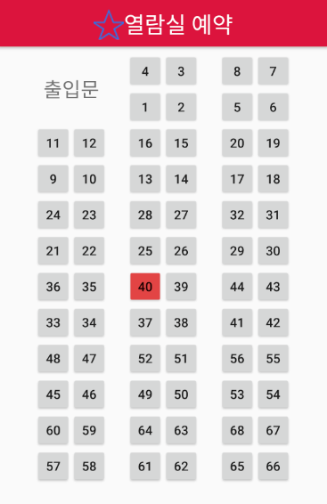
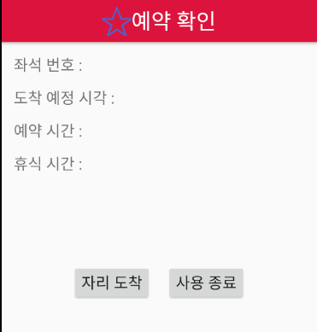
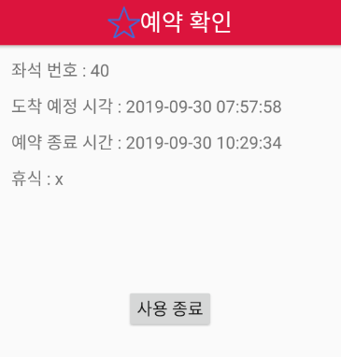
#어떤_것을_만들었는_가

Slide 11
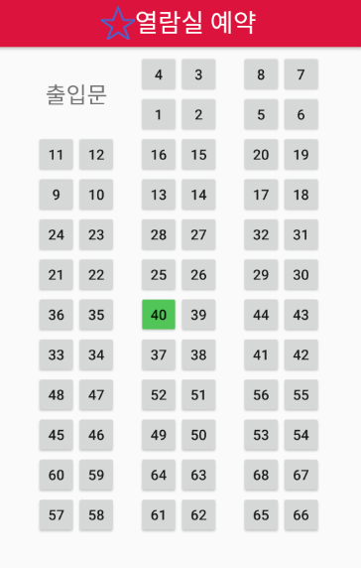
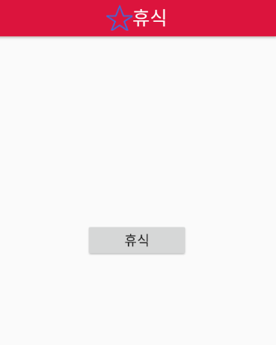
#어떤_것을_만들었는_가

Slide 12
#어떤_것을_만들었는_가
자유
#자율적으로_올리는_자게
신고
#가방만_두고_탈주
#신고할_방법_여기있네
공지
#공지는_어딜가나_필요하니까요

Slide 13
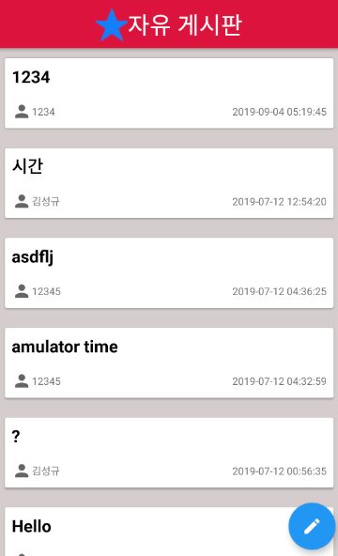
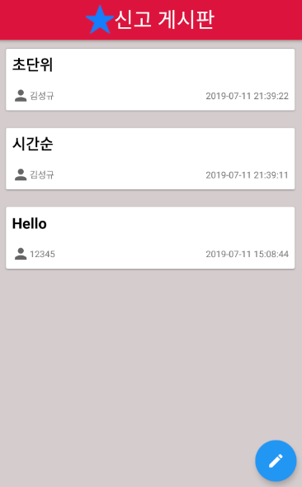
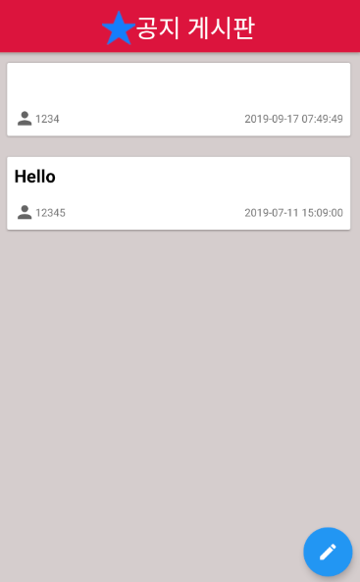
#어떤_것을_만들었는_가

Slide 14
#어떤_것을_만들었는_가
스탑워치
#내가_얼마나_공부했을까
#집중한_시간_체크_가능

Slide 15
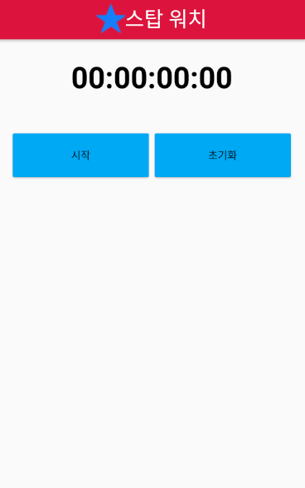
#어떤_것을_만들었는_가

Slide 16
감사합니다
사진출처-pixabay

